Slide 1
MATEMERCATO
Compito di realtà
Classe 3° scuola primaria Masih
Ins. Sofia Foschi

Slide 2
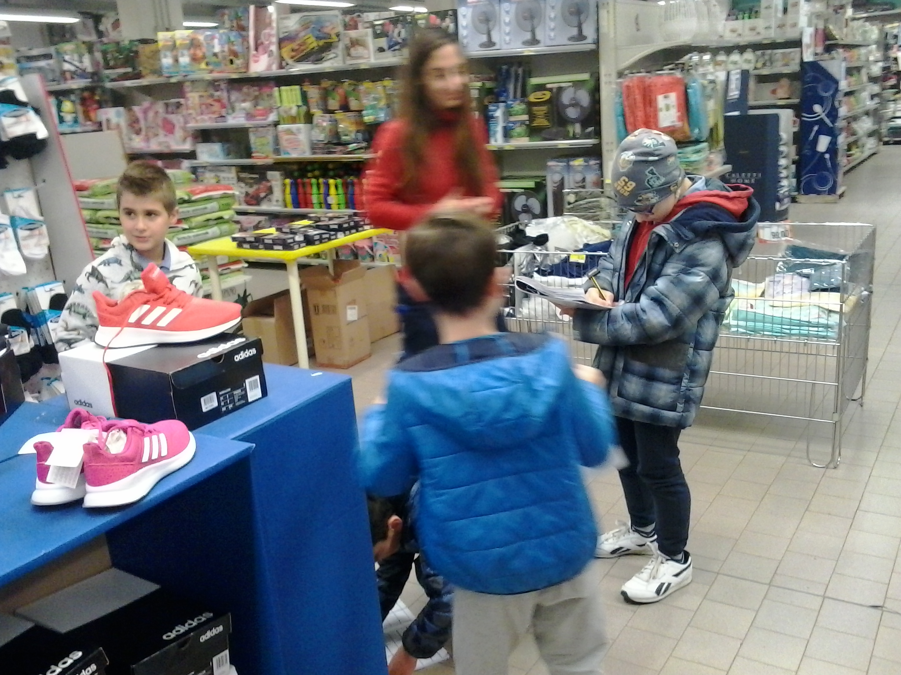
Cooperative learning : Lavorare in gruppo stimola le domande e permette di condividere strumenti , risorse e capacità

Slide 3
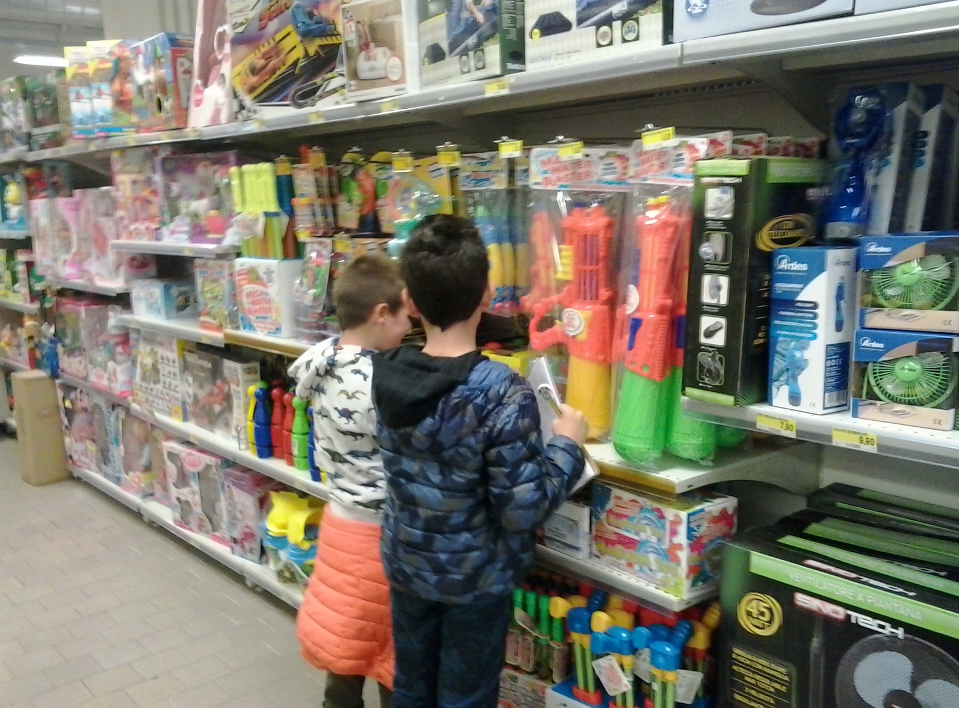
A caccia di informazioni sul campo, tra gli scaffali dei supermercati

Slide 4
I bambini utilizzano spontaneamente il concetto di pesante?
I bambini osservano, soppesano, effettuano comparazioni e producono raggruppamenti anche molto diversi tra loro.

Slide 5
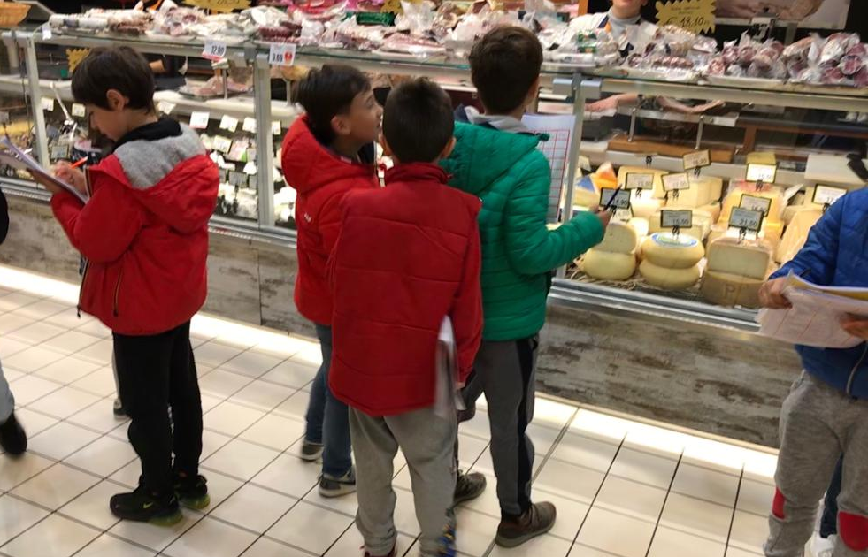
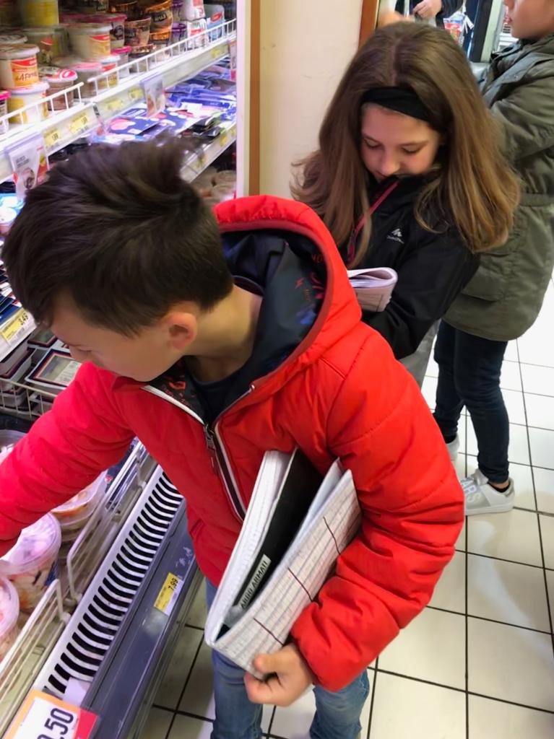

Slide 6
Ordinare gli oggetti “dal più pesante al meno pesante” sottolinea ancora la difficoltà nel trovare un accordo in merito al peso di alcuni oggetti

Slide 7
Il peso degli oggetti non dipende dalla loro grandezza
Chiediamo di ordinare gli oggetti dal più grande al meno grande e confrontiamo i due ordinamenti:
“più pesante-meno pesante” e “più grande- meno grande”
PIÙ GRANDE PIÙ PESO
MENO GRANDE
MENO PESO

Slide 8
E’ possibile stabilire con sicurezza relazioni di pesantezza ( più pesante / meno pesante) utilizzando le mani?
E’ possibile stabilire con sicurezza relazioni di pesantezza ( più pesante / meno pesante) utilizzando la bilancia ?

Slide 9
Rielaboriamo

Slide 10
Mate…mercato

Slide 12
… toccare con mano …

Slide 14
